Slide 1
Детский мини-технопарк «Квантум» территория возможностей» Связь традиций и современных технологий в рамках интеграции направленностей.
Автор: Смирнова Юлия Алексеевна
Педагог дополнительного образования
ДДТ с. Пестравка

Slide 2
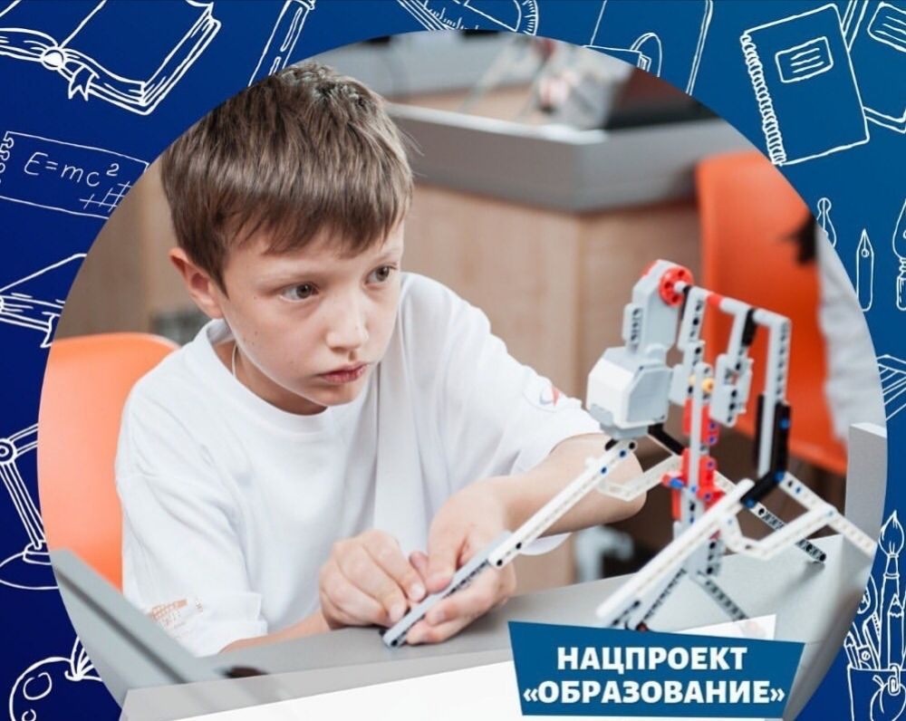

Slide 3
Детский «Мини-технопарк» – это территория развития технического творчества детей и молодежи – это площадка, оснащенная высокотехнологичным оборудованием, нацеленная на подготовку новых инновационных технологий и идей.

Slide 4
МИССИЯ: содействовать ускоренному техническому развитию детей и реализации научно-технического потенциала молодежи, внедряя эффективные модели образования.
ЦЕЛЬ: создание центра технического творчества для реализации предпрофильного образования обучающихся общеобразовательных школ.

Slide 5
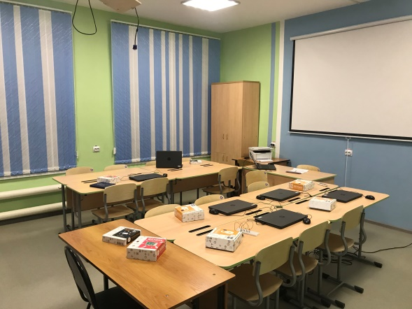
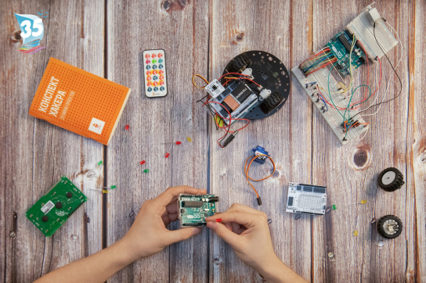
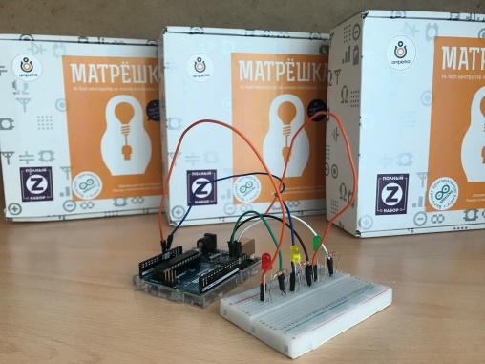
Наш мини-технопарк располагает компьютерными классами:
– углубленное изучение программирования, сетевых технологий и освоение высокоуровневых языков программирования.

Slide 6
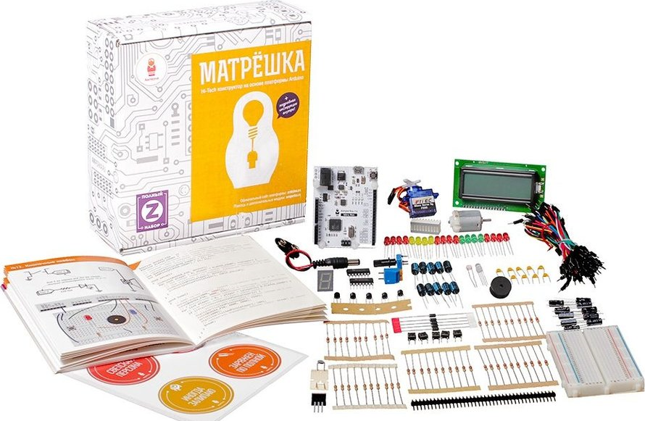
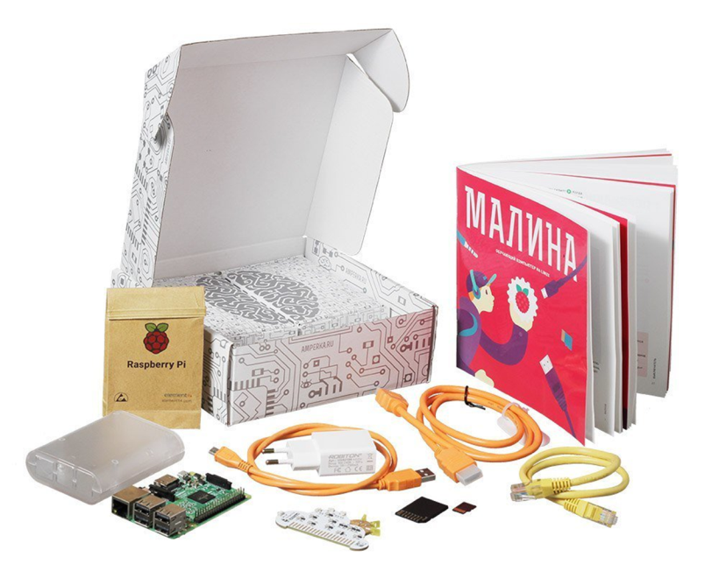
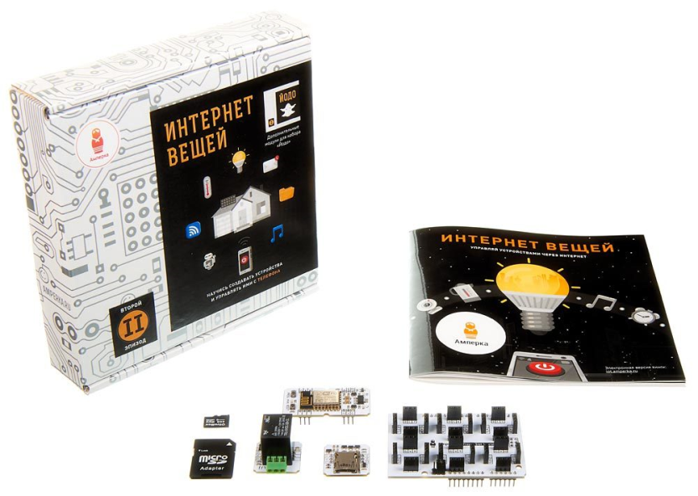

Slide 7
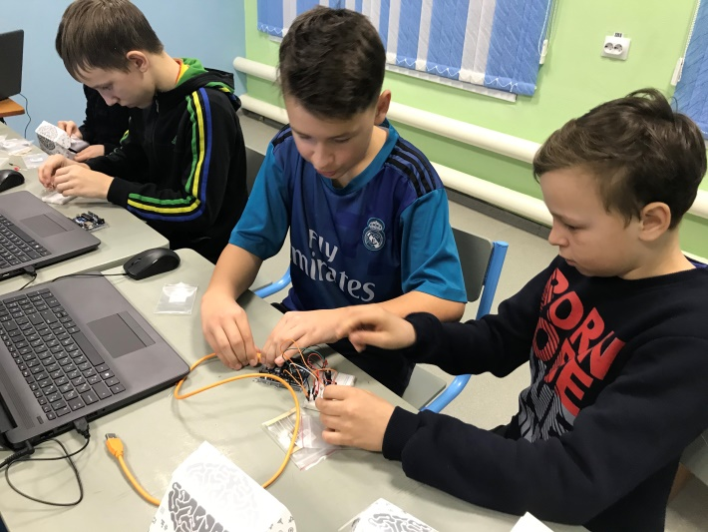
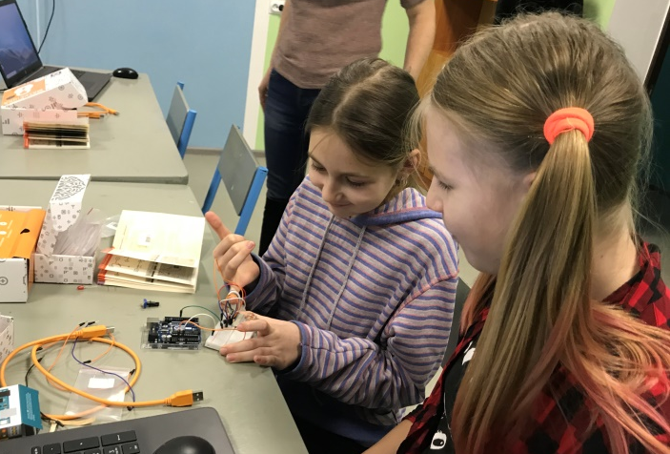
В IT –квантуме мы научим:
- программировать на востребованных языках (C#, JavaScript, C++) - создавать и обрабатывать графические изображения (GIMP), - создавать 3D-модели (Blender), - создавать и продвигать web-сайты (HTML, CSS, PHP+mySql), - работать в офисных приложениях (MS Word, Excel, Publisher, PowerPoint, Access).

Slide 8
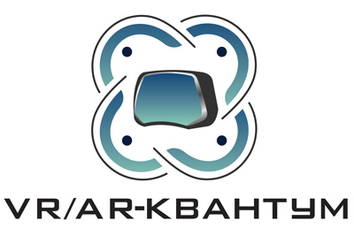
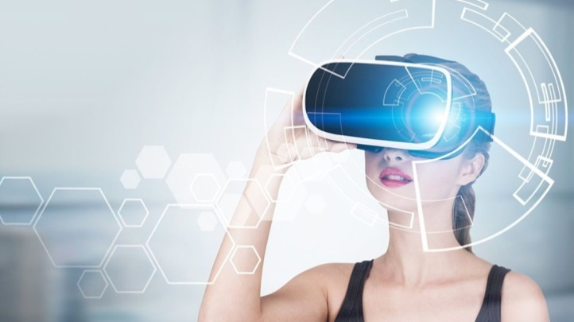
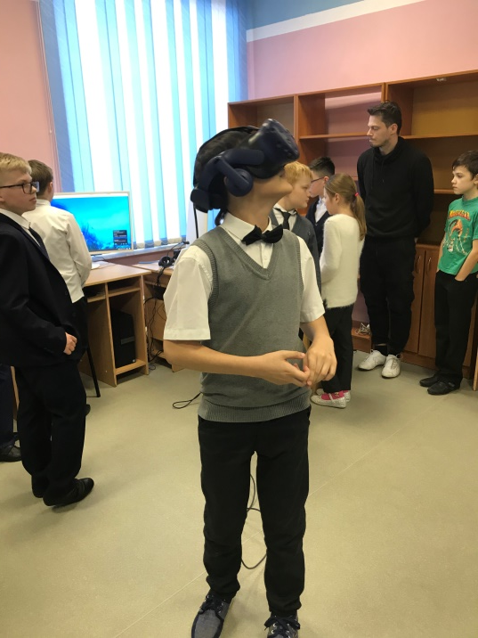
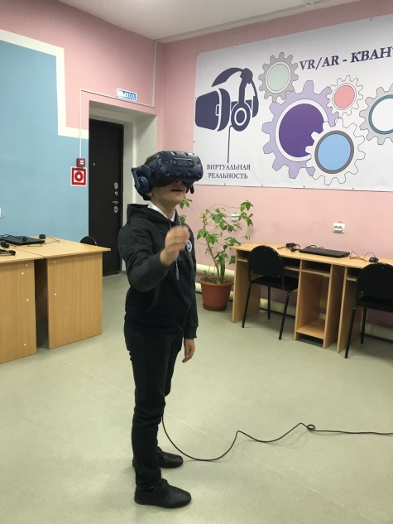
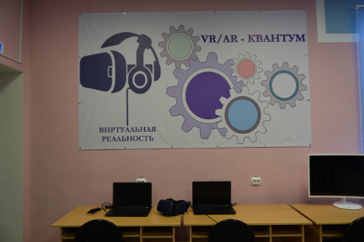
– дополненная и виртуальная реальность. Практически для каждой перспективной позиции «Атласа новых профессий» крайне полезны будут знания из области компьютерного зрения, систем трекинга, 3D моделирования и т.д.

Slide 9
Обучающиеся в VR/AR-квантуме:
- научатся создавать приложения с дополненной и виртуальной реальностью
освоят навыки программирования на востребованных языках (C#, JavaScript, C++),
научатся создавать анимированные низкополигональные трехмерные модели,
научатся снимать и монтировать панорамные видео,
смогут работать как по техническому заданию, так и предлагать собственные уникальные решения в области разработки симуляторов, игр, образовательных приложений и пр.
научатся работать с очками дополненной и смешанной реальности, шлемами виртуальной реальности, контроллерами, новейшими камерами с обзором 360 градусов, с помощью которых протестируют существующие приложения.

Slide 10
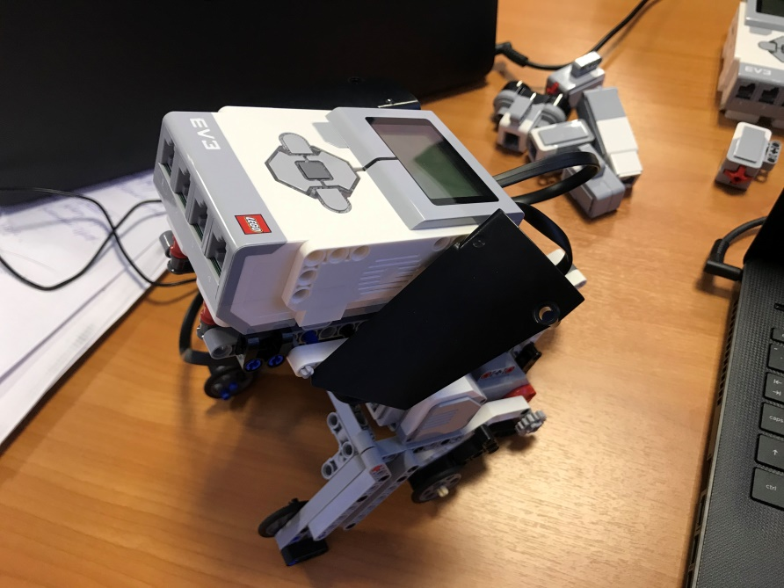
– изучение передовых технологий в области электроники, мехатроники и программирования, конструирование и программирование роботов. Робототехника – популярная сегодня наука, которая ведет работу в области разработки автоматизированных технических систем.

Slide 11
Учащиеся в РОБО -квантума:
- научатся настраивать беспроводное аппаратное обеспечение, устанавливать беспроводную связь между мобильным роботом и компьютером, используя промышленные средства программирования, освоят передовые технологии в области электроники, мехатроники и программирования, получают практические навыки их применения, научатся понимать принципы работы, возможностей и ограничений технических устройств, предназначенных для автоматизированного поиска и обработки информации.

Slide 12
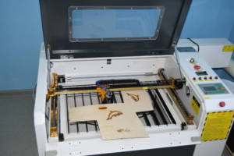
– особая часть «Мини – технопарка». Здесь все задуманные идеи превращаются в реальные, осязаемые вещи. Это мастерская, оснащенная высокотехнологичным оборудованием: 3D-принтерами, станками с ЧПУ, лазерным, паяльным и другим современным оборудованием.
Именно здесь можно изготовить любое изделие, начиная с фигурки любимого персонажа и заканчивая сложным электронным устройством.

Slide 13
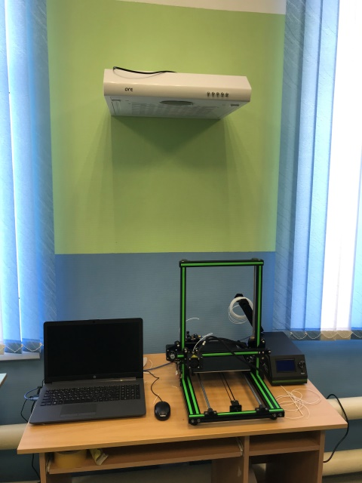
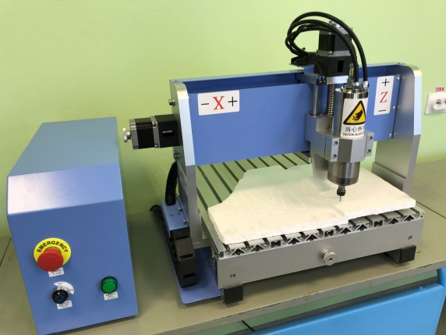
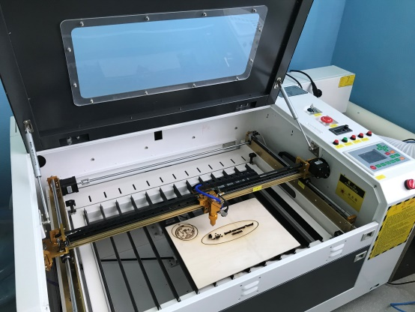
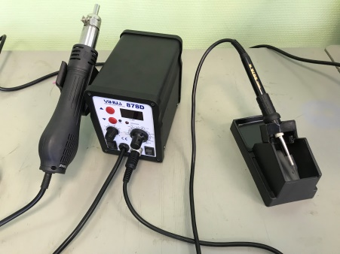
Обучающиеся научатся создавать 3D-модели и работать с современным ручным инструментом и высокотехнологичными станками, в том числе с ЧПУ; научатся паять и собирать электронные устройства; поймут, как создаются вещи, которые нас окружают; узнают, как работать с 3D-принтером и печатать на нем нужные детали для прототипа своего изделия; узнают, как правильно спроектировать нужное устройство, из каких этапов состоит проектирование и как создать прототип устройства

Slide 14
ДОПОЛНИТЕЛЬНОЕ ОБРАЗОВАНИЕ

Slide 15
Художественная
Физкультурно-оздоровительная
Социально-педагогическая
Туристко-краеведческая
Основные направления дополнительного образования
Естественнонаучная
Техническая

Slide 16
Физкультурно-оздоровительная
Социально-педагогическая
Художественная
Техническая
Туристко-краеведческая
Естественнонаучная

Slide 17
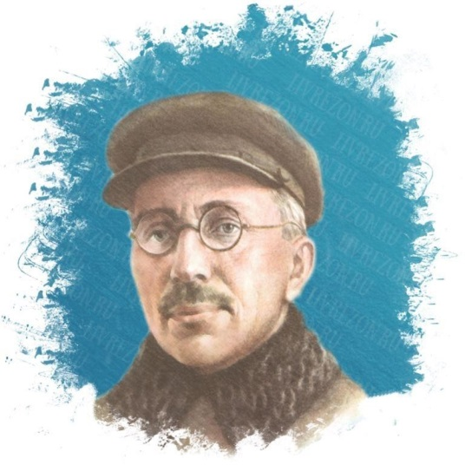
«Интеграция – это восстановление целостности, воплощение чего – то недостающего, процесс сближения и взаимосвязи.
Интеграция – это создание единого педагогического коллектива и единого образовательного пространства на базе двух и более образовательных программ при сохранение их уникальности и равенстве, в целях гармонизации педагогического воздействия на обучающихся».
А.С. Макаренко

Slide 18
Форма интеграции направленностей
– это педагогическая технология,
ориентированная не на интеграцию фактических знаний, а на их применение и приобретение новых знаний путем самообразования.
Метод дает простор для творческой инициативы учащихся и педагога, подразумевает их дружеское сотрудничество , что создает положительную мотивацию ребенка к учебе.
ПРОЕКТНАЯ ДЕЯТЕЛЬНОСТЬ -

Slide 19
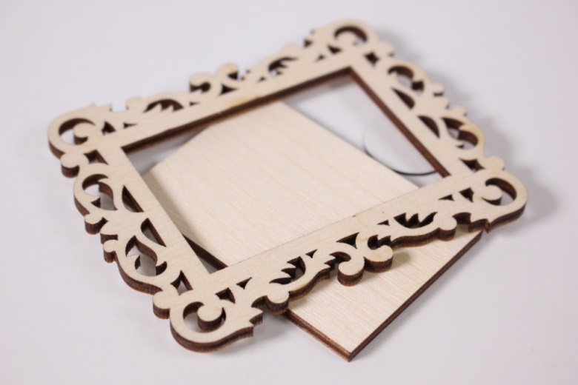
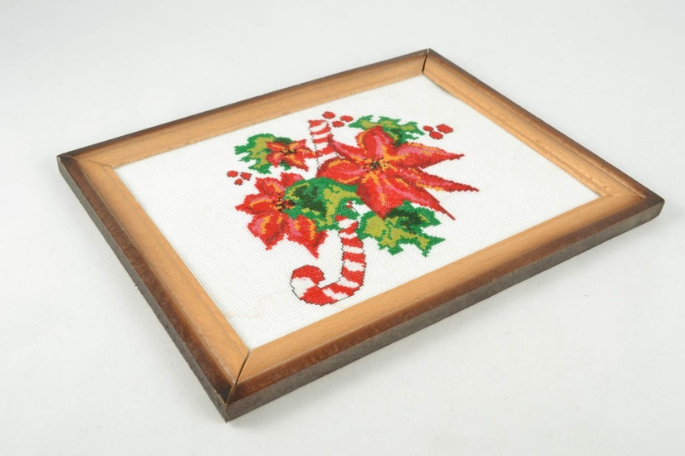
Художественная
Техническая
(Хай –Тек цех)

Slide 20
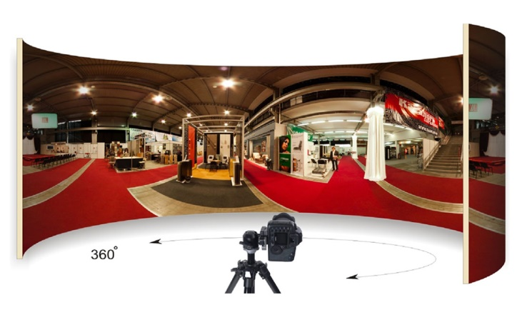
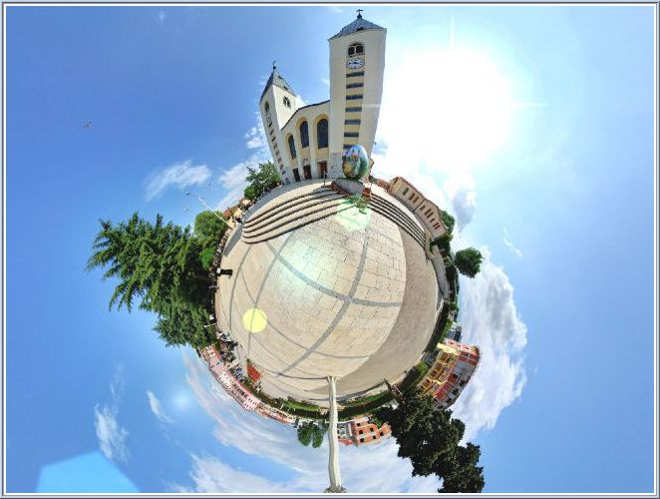
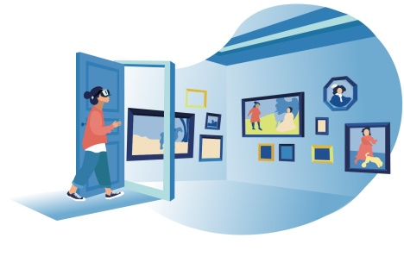
Туристко-краеведческая
Техническая
VR/AR -квантум

Slide 21
Социально-педагогическое
Техническая
IT-квантум
«Школа безопасности»
На примере
микро плат
Arduino

Slide 22
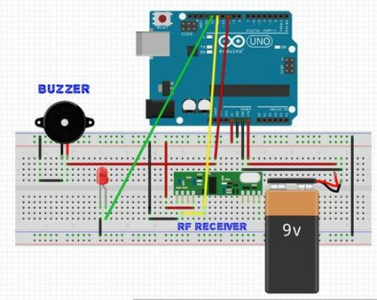
Домашняя беспроводная система безопасности
Данная система использует пироэлектрический инфракрасный (PIR) датчик движения для определения присутствия человека в его поле действия. Полученная от этого датчика информация передается по беспроводному каналу с помощью радиочастотного приемопередатчика.

Slide 23
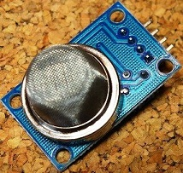
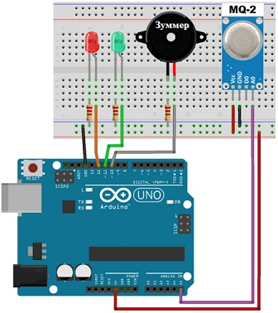
Система пожарной безопасности
Arduino можно применять в системах пожарной безопасности и оборудовании обнаружения утечки газа. Для того, чтобы плата Arduino успешно решала задачи такого рода, нужно подключить к ней датчик газа MQ-2.
.
Суть работы этой системы проста: при достижении определенного уровня газа/дыма в атмосфере загорится красный светодиод и зуммер будет издавать звук.

Slide 24
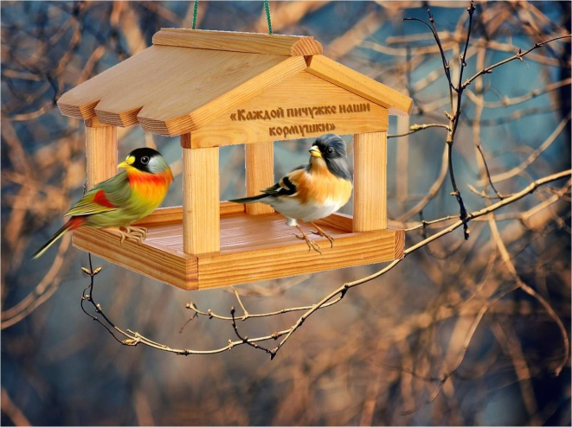
Естественнонаучная
Техническая
IT-квантум
Хай –Тек цех
«Юный эколог»

Slide 25
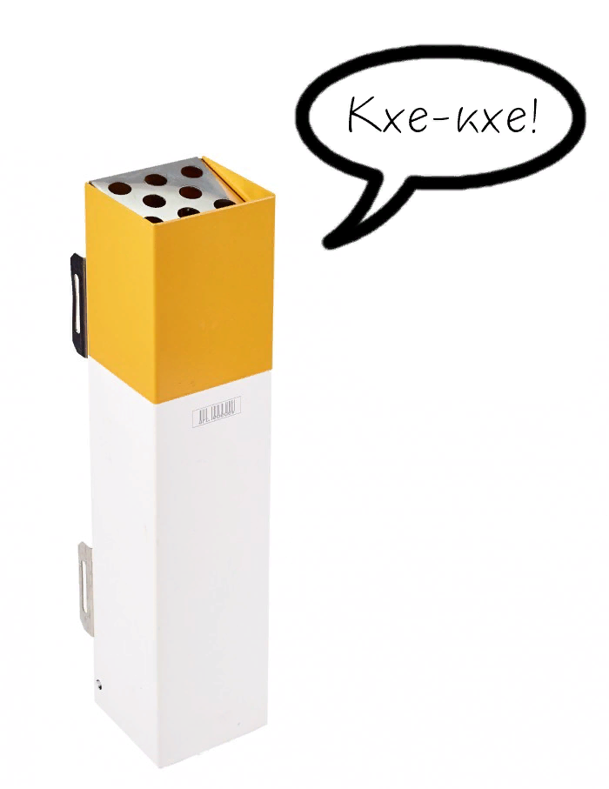
Умная урна
Дымящаяся урна — достаточно частое явление на улицах любого города. В результате это может привести к пожару. Как говорится в русской пословице «Нет дыма без огня». Причиной такого возгорания часто является безответственное отношение людей, не погасивших свой окурок. Да и в конце концов, такая урна просто воняет.
Бороться с этим может интерактивная урна, которая кашляет каждому, кто кинул в неё непогашенную сигарету.

Slide 26
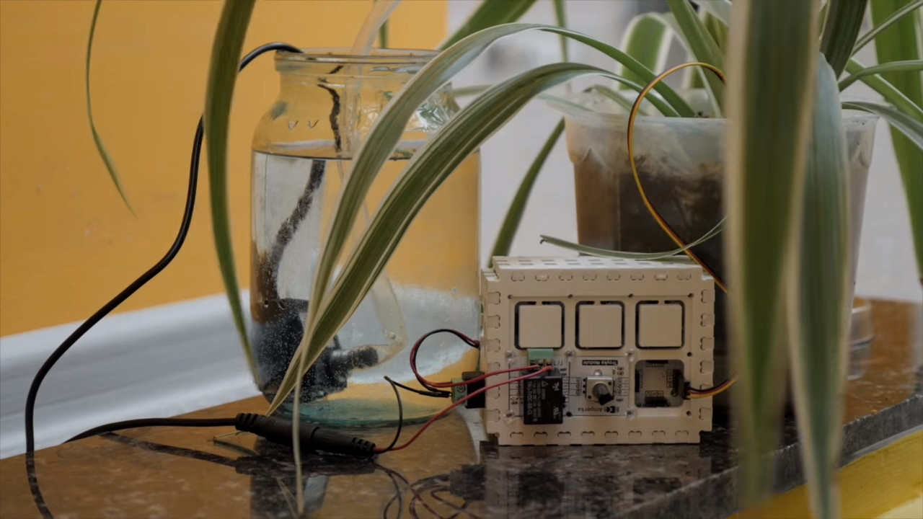
Автополив цветов
Позаботься о своих цветочках, даже если ты далеко от дома.
Простая система автоматического полива с помощью датчика влажности определит, что земля в горшке пересохла и включит помпу. Как только почва увлажнится, реле выключит помпу.

Slide 27
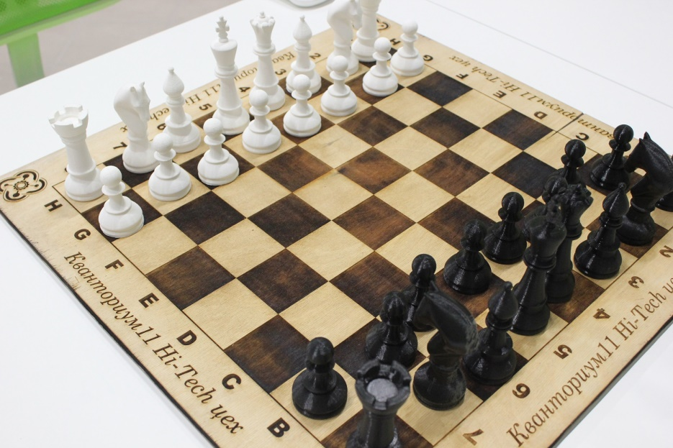
Спортивно-оздоровительная
Техническая

Slide 28
Благодаря освоению и внедрению инновационных технологий в образовательный процесс, мы воспитываем успешных учеников, которые не только эффективно усваивают предлагаемый материал, но и развивают особенно важные в 21 веке навыки и компетенции. Наша цель – дать возможность каждому ученику достичь успеха, быть активными строителями нашего будущего.
Надеемся, что наш «Мини-технопарк» подарит району и всей стране лучших инженеров, ученых, изобретателей, исследователей, проектировщиков и роботостроителей.

Slide 29
Спасибо за внимание!

